Slide 1

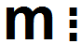
Mozium
Presented by:
Moez ben Aissa

Slide 2


Agenda
Context
Pourquoi automatiser?
Facile à faire l’automatisation
Choisir une approche d’automatisation des tests
Qu’est ce que Selenium webDriver?
Pourquoi utiliser un Framework?
Modèle architectural
Mozium (Architecture - Demo)
Bonnes pratiques
Industrialisation de l’exécution

Slide 3

Context

Slide 4

Context
Les organisations sont aujourd’hui face à un triple challenge :
Optimiser la qualité d’applications toujours plus complexes
Respecter les délais avec un Time To Market toujours plus agressif
Respecter les budgets de plus en plus serrés

Slide 5
Pourquoi automatiser?

Slide 6
Pourquoi automatiser ?
L’automatisation des tests optimise la qualité logicielle et l’efficience opérationnelle en permettant:
Le réemploi continu des tests automatisés.
La prévisibilité et la cohérence fonctionnelle des solutions testées. (Non-Regression)
Accroissement de la productivité (Extension de la capacité de test sans ressources additionnelles)

Slide 7
Facile à faire
l’automatisation

Slide 8
Facile l’automatisation ?
Beaucoup de projets échouent par manque d’approche structurée et étudiée.
Ceci engendre des résultats contraires aux gains attendus et les conséquences en deviennent :
Les tests sont trop longs à écrire
La maintenance coûte un bras
Les exécutions sont trop longues
…….

Slide 9
Choisir une approche
d’automatisation

Slide 10
Approche d’automatisation ?
Il existe différentes méthodologies pour créer des tests fonctionnels automatisés:
L’architecture de bibliothèque qui permet de diviser l’application en modules utilisés pour construire des tests. Elle décrit les modules à travers des procédures et fonctions pour maximiser la modularité,la simplicité de maintenance et le réemploi.
Le pilotage par les données permet de stocker les données de test dans un fichier externe. Cette approche optimise la productivité en simplifiant la maintenance et en maximisant les opportunités de réemploi des scripts d’une version à l’autre.
Le pilotage par mots-clés permet, via des tables de données et des mots-clés, de décrire les actions à mener avec l'application testée. Cette approche permet à des intervenants non-techniques de créer des tests automatisés en entrant dans une grille des termes familiers – sans développement de script ni programmation.

Slide 11
Qu’est ce que Selenium
ou Appium ?

Slide 12
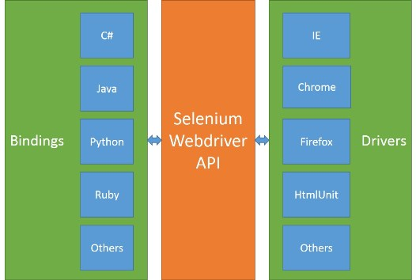
Selenium ?
Appium ?
Selenium WebDriver est une API d'automatisation de tests fonctionnels de tests pour navigateurs.
Binding : Language de programmation
API Selenium: Interprète le programme envoyé par le binding pour l’envoyer au bon driver
Driver: Permet de piloter le navigateur associé
Appium est une API d'automatisation de tests fonctionnels de tests pour Mobile basé sur Selenium.
/
Appium

Slide 13
Pourquoi utiliser
un Framework?

Slide 14
Approche d’automatisation ?
Selenium ou Appium sont des APIs et pas des Frameworks.
Un Framework permettra de:
Organiser les tests de façon structurée
Faciliter l’implémentation, le support et d’analyse des tests
Partager des briques de services communes
Masquer la complexité technique
Gérer les exécutions de test
Faciliter le reporting des exécutions

Slide 15
Mozium

Slide 16
Mozium
Mozium est un framework de test automatisé clef en main basé sur Selenium Webdriver et Appium qui embarque un ensemble d’outils et de concepts permettant la mise en oeuvre d’une stratégie d’automatisation des tests rapide, facile et pérenne dans le temps.

Slide 17
Modèl architectural

Slide 18









Design
Tests
Configurations
TestScripts
Functional liraries
Applications
Data
Scripts
Pages
Scripts
Mozium Config
Suite
Scripts
API
Mozium
Drivers

Slide 19
Desing
Mozium
API
Mozium
Core
Drivers Implementations
Selenium
Appium
Extent Report
Services
Reporting
Documentation
,,,
Log

Slide 20
Desing
Global
Project12
Mozium
Common
Project1
Project2
Project2
Project4
Shared component

Slide 21
Execution
&
Reports

Slide 22






Execution
Local & remote
Local
Remote
Developer
Jenkins
Git

Slide 23




Test Lab Design
Jenkins
Git
Grid Hub

Slide 24

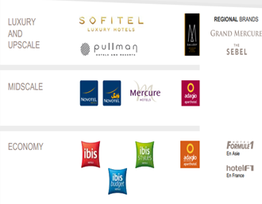




Execution contexts
rec1
rec3
int1
int2

Slide 25
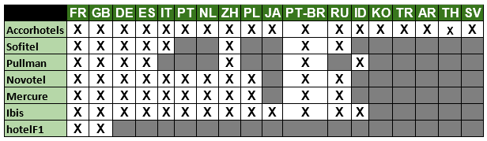
Example of AccorHotels:
Test Count on webMobile
Brand
&
Langage
Expl : Total possible test execution for smartphone is:
1 test X 7 brands x 18 langages = 126 combinaisons
59 test x 126 combinaisons = 7434 tests

Slide 26

Test Auto vs test Manual
One testAuto = {testManual}
One testAuto can cover a bigger functional area than a testManual
Env validation before open envs for testing
Contribution of release validation

Slide 27








Reports
Documentation & Extent report
Technical Doc
Logs
Functional Doc
Execution
ExtentReport
ScreenShots

Slide 28
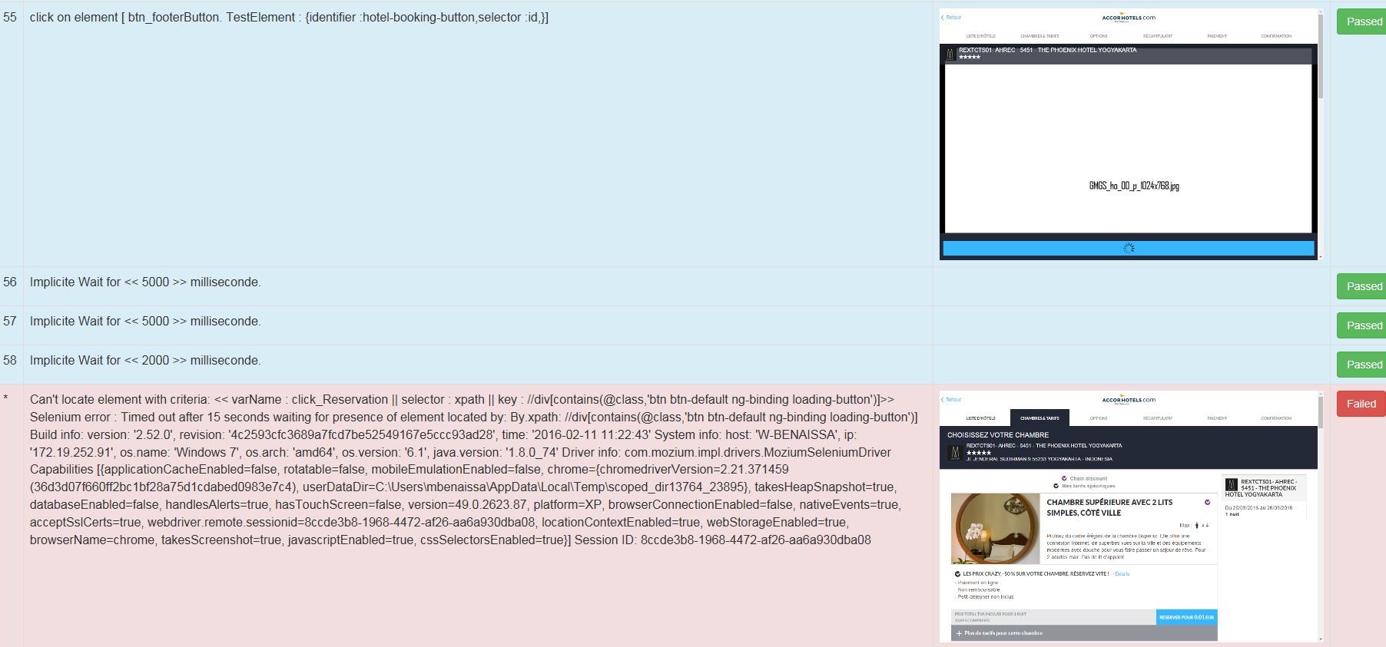
Documentation

Slide 29
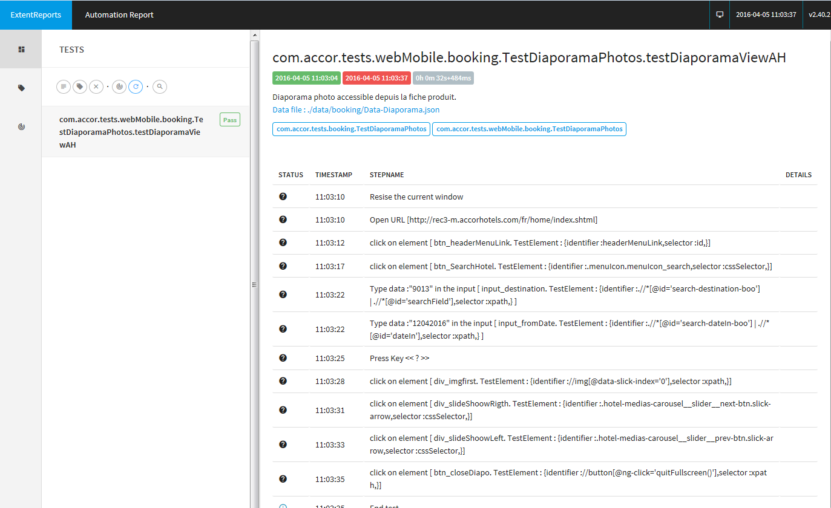
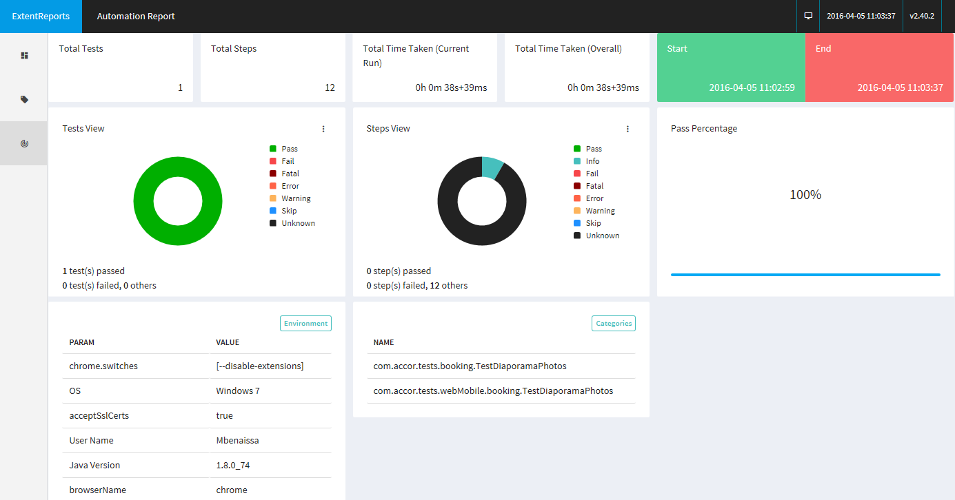
Extent Report

Slide 30
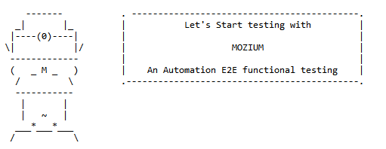
Demo

Slide 31

Thanks!
Any questions?
Moez Ben Aissa
Contact:
Email : moez.benaissa@gmail.com
Site : https://sites.google.com/site/moezbenaissa/

Slide 32

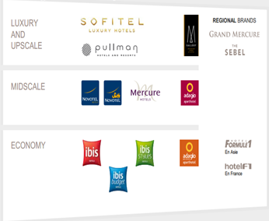

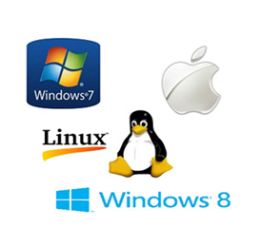



Execution context
Annexe
Rec1
Rec3
Int2
Int3

Slide 33
Execution

Slide 34
Execution strategie:
Fix Context execution :
Brand : accorHotels & ibis & sofitel
Langage : fr
browserMode : smartphone & tablet (WebMobile) / browser (webDesktop)
Env : rec2 – rec3( 3 weeks after releases)
Custom Context execution :
Brand : any
Langage : any
browserMode : any
Env : any
Random Context execution :
Brand : random
Langage : random
browserMode : random
Env : random

Slide 35










Execution strategie:
Time | Job
 | Deploy_Mozium + Deploy-Ecom-automation-tests
 | Job XXX
 | Job XXX
 | Job XXX
 | Job XXX
 | Job XXX
 | Job XXX
 | Job XXX
 | Job XXX
 | Job XXX
 | Job XXX
 | Job XXX
 | Job XXX
 | Job XXX

Slide 36
Projects management

Slide 37




Process
Test Automation
QC management
Jira management
Implementation and support
Execution and reports
Functional Lead
Autoation Lead
Autoation team
Test Priority
Test and Data Definition
Manage test autoamtion project
Create Jira with reference to QC
Implement tests
Code and scenarios review
Squeduling jobs
Run tests on multi-context
Muliple reports

Slide 38
Process
Defects
QC Defects Declaration
QC Defects Validation
Bug investigation
Bug declaration
Use fields : « Found by automation »
Defects Validation
Defects flow up

Slide 39

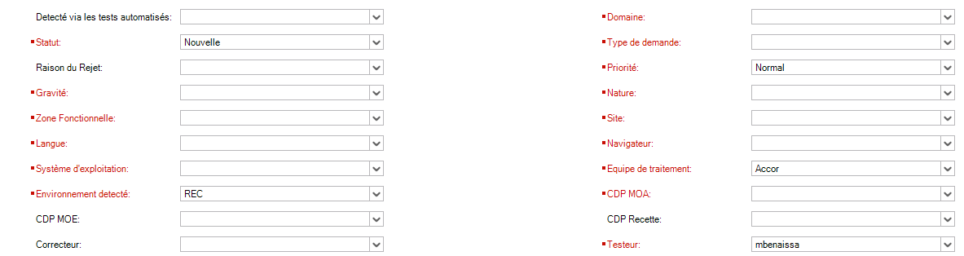
Defects
Direct

Slide 40
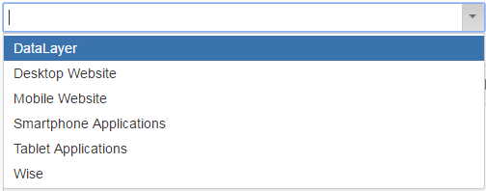
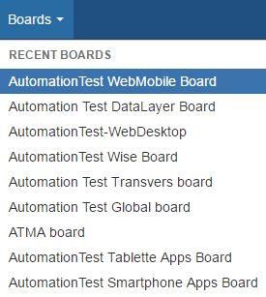
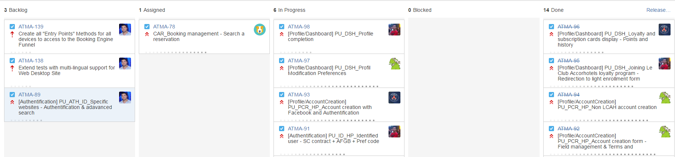
Management
Jira Projects Bords
Project Name : AUTOMATION TESTS ECOM (ATMA).
List of components
List of boards by component
Example of board

Slide 41

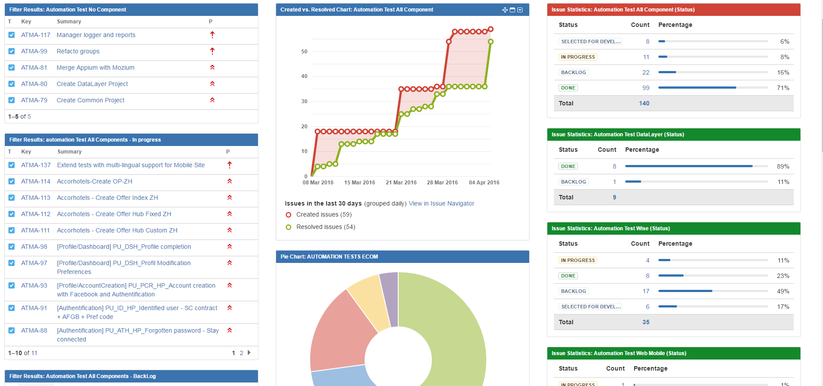
AUTOMATION-TEST-PROJECT Dashboard

Slide 42
Bonnes pratiques

Slide 43
Best
practices
Découpler les données du script de test (Data-driven testing)
Structurer les scripts pour avoir un minimum d’inter-dépendance
Découpler les tests de validation business des tests aux limites, de navigation et autres
Mise en place d’une gouvernance d’automatisation
Standard de développement
Structure des tests-suites et tests-scripts
Gestion des datasets
Conventions de nommage
Gestion des erreurs et des exceptions
...

